Slide 1

CHIẾN LƯỢC NÂNG CAO CHẤT LƯỢNG ĐÀO TẠO CỦA TRƯỜNG CAO ĐẲNG KỸ THUẬT LÝ TỰ TRỌNG THÀNH PHỐ HỒ CHÍ MINH THEO ĐỊNH HƯỚNG ĐỔI MỚI CĂN BẢN, TOÀN DIỆN GIÁO DỤC VÀ ĐÀO TẠO ĐẾN NĂM 2020
ỦY BAN NHÂN DÂN THÀNH PHỐ HỒ CHÍ MINH
TRƯỜNG CAO ĐẲNG KỸ THUẬT LÝ TỰ TRỌNG THÀNH PHỐ HỒ CHÍ MINH
TP. Hồ Chí Minh, 09/2015

Slide 2
NỘI DUNG
1
Đặt vấn đề
2
Phân tích bối cảnh
3
Thực trạng của Trường những năm qua
Định hướng chiến lược phát triển nhà trường và tầm nhìn đến năm 2020
4
Nhiệm vụ và giải pháp chiến lược phát triển trường năm 2015 và tầm nhìn đến 2020
5
6
Kết luận

Slide 3
ĐẶT VẤN ĐỀ
Hội nghị lần thứ 8 khóa XI của BCH Trung ương Đảng (Nghị quyết số 29-NQ/TW ngày 4/11/2013) về “Đổi mới căn bản, toàn diện GD và ĐT, đáp ứng yêu cầu CNH - hiện đại hóa trong điều kiện kinh tế thị trường định hướng XHCN và hội nhập quốc tế”.
Để xây dựng trường Cao đẳng kỹ thuật Lý Tự Trọng TP. HCM thành trường trọng điểm của thành phố và khu vực đến năm 2020.

Slide 4
PHÂN TÍCH BỐI CẢNH
Sự phát triển của đất nước thuận lợi để tiếp cận với những mô hình GD hiện đại theo xu thế và tri thức mới.
Hội nghị lần thứ 8 khóa XI của BCH TW Đảng (Nghị quyết số 29-NQ/TW ngày 4/11/2013) đã xác định mục tiêu cụ thể đối với GDĐH “Tập trung đào tạo nhân lực trình độ cao, bồi dưỡng nhân tài, phát triển phẩm chất và năng lực tự học, tự làm giàu tri thức, sáng tạo của người học. Hoàn thiện mạng lưới các cơ sở GDĐH, cơ cấu ngành nghề và trình độ ĐT phù hợp với quy hoạch phát triển nhân lực quốc gia,…”.

Slide 5
PHÂN TÍCH BỐI CẢNH
Mục tiêu
chiến lược
Nâng cao chất lượng giáo dục đại học, cao đẳng
Xây dựng đội ngũ cán bộ khoa học - kỹ thuật, cán bộ quản lý các ngành, lĩnh vực theo yêu cầu chuyển dịch cơ cấu kinh tế, chuyển đổi mô hình tăng trưởng kinh tế thành phố
Từng bước tham gia thị trường lao động kỹ thuật cao trong khu vực ASEAN và quốc tế

Slide 6
LỊCH SỬ PHÁT TRIỂN TRƯỜNG
02-2005
Trường CĐ Kỹ Thuật
Lý Tự Trọng
03-1999
03-1995
Trường Trung Học Kỹ Thuật
Lý Tự Trọng
02-1986
Trường Trung Học Nghề
Lý Tự Trọng
Trường Dạy nghề Trung Học
Lý Tự Trọng

Slide 7
Trường Cao đẳng Kỹ thuật Lý Tự Trọng TP. Hồ Chí Minh
ĐC: 390 Hoàng Văn Thụ, P. 4, Q. Tân Bình, TP. Hồ Chí Minh
Tổng diện tích đất: 50.646,6 m²
Tổng diện tích sàn xây dựng: 24.625 m²
Trong đó:
Diện tích giảng đường, phòng học: 6.282,5 m²
Diện tích phòng thí nghiệm: 772 m²
Diện tích xưởng thực tập: 6.584,2 m²
Diện tích thư viện : 608 m²
Diện tích nhà làm việc: 1.613 m²
Diện tích sân vận động, bãi tập: 8.700 m²
Diện tích vườn hoa, cây cảnh: 2.000 m²
Diện tích Hội trường: 848 m²
Đường nội bộ: 583 m

Slide 8
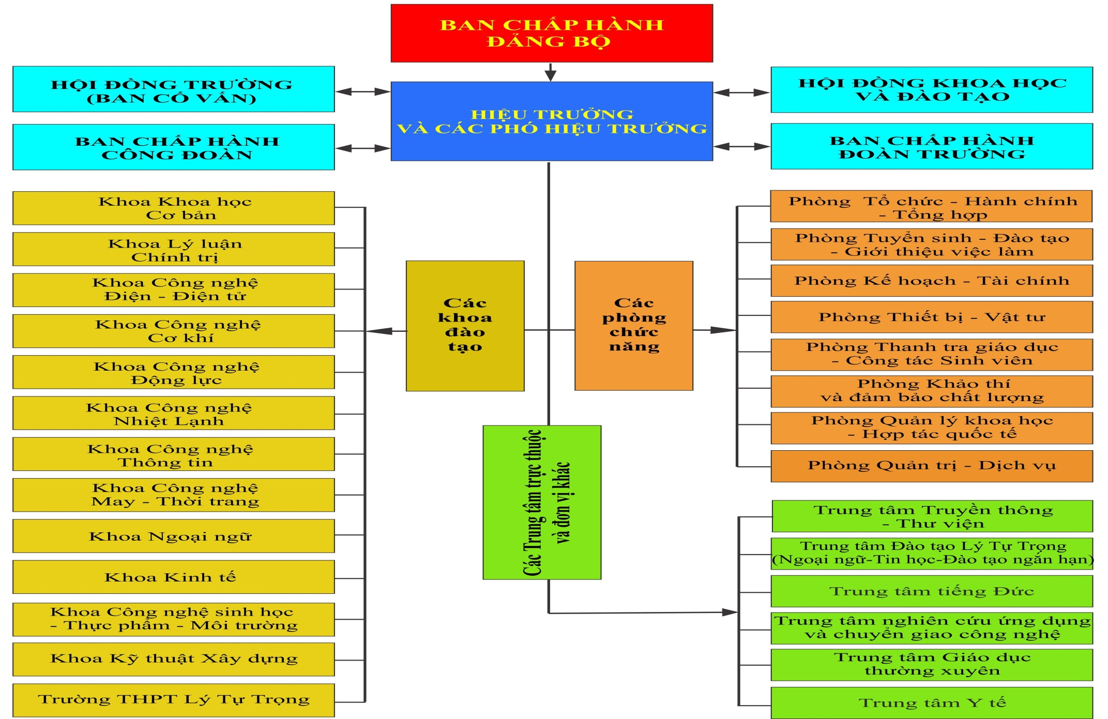
HỆ THỐNG TỔ CHỨC

Slide 9
CÁC KHOA CHUYÊN NGÀNH
Thành lập từ 3/2/1986, thành Trường Cao đẳng Kỹ thuật Lý Tự Trọng TP. HCM vào 03 tháng 02 năm 2005.
Trường Đào tạo Cao đẳng và Trung cấp Chuyên nghiệp.
Bảo trì và SC Ô tô
CN KT Điện - Điện tử
CN May - TT
CNTT
Lập trình
Điện tử CN
Quản trị mạng
CAO ĐẲNG
CN KT Nhiệt
TRUNG CẤP
CN KT Nhiệt
CN KT May
Cơ khí chế tạo Phay
CN KT Cơ khí
CN KT Ô tô
Cơ khí chế tạo Tiện
Điện CN và Dân dụng

Slide 10
TUYỂN SINH VÀ QUY MÔ ĐÀO TẠO

Slide 11
THỰC TRẠNG TUYỂN SINH VÀ QUY MÔ ĐÀO TẠO

Slide 12
ĐỊNH HƯỚNG CHIẾN LƯỢC PHÁT TRIỂN NHÀ TRƯỜNG
VÀ TẦM NHÌN ĐẾN NĂM 2020
TẦM NHÌN
SỨ MỆNH
GIÁ TRỊ CỐT LÕI,
TRUYỀN THỐNG
Là trường Đại học, đa cấp, đa ngành theo hướng tiên tiến, hiện đại, có vị trí xứng đáng trong ngành GDĐHVN và khu vực
Đến năm 2020, Trường sẽ trở thành trường CĐ trọng điểm chất lượng cao của ngành ngang tầm với các CS đào tạo CĐ, ĐH của quốc gia và khu vực ASEAN
Là nơi chuyên đào tạo nguồn nhân lực kỹ thuật có uy tín và chất lượng cao đáp ứng nhu cầu của XH, của doanh nghiệp và góp phần phục vụ quá trình CNH, hiện đại hóa TP. HCM và cả nước.
Là nơi kết hợp đào tạo với thực hiện NC và CG các kết quả NCKH về lĩnh vực đào tạo nghề nghiệp và CN kỹ thuật cao cho xã hội.
“Tri thức
- sáng tạo
- phát triển
- bền vững”

Slide 13
NHIỆM VỤ VÀ GIẢI PHÁP CHIẾN LƯỢC PHÁT TRIỂN TRƯỜNG
NĂM 2015 VÀ TẦM NHÌN ĐẾN 2020
Tăng cường sự lãnh đạo của Đảng, sự quản lý của BGH
Đổi mới mạnh mẽ, đồng bộ các yếu tố cơ bản GD, ĐT theo hướng coi trọng phát triển phẩm chất và năng lực của người học.
Đổi mới hình thức và PP thi, kiểm tra và ĐGiá kết quả GD, ĐT.
Đổi mới công tác quản lý GD và ĐT, bảo đảm dân chủ, thống nhất
Phát triển đội ngũ CB quản lý và GV theo tiêu chuẩn của trường CĐ tiên tiến, định hướng đổi mới và hội nhập quốc tế
Đổi mới chính sách, cơ chế tài chính, huy động đóng góp của XH
Nâng cao hiệu quả NC và ứng dụng KH và CN nhất là khoa học GD và KH quản lý trong Nhà trường
Chủ động hội nhập hợp tác quốc tế trong GD và ĐT
Phát triển cơ sở vật chất trường.

Slide 14
1. Tăng cường sự lãnh đạo của Đảng, sự quản lý của BGH đối với đổi mới GD-ĐT
  Quán triệt quan điểm, mục tiêu, nhiệm vụ, giải pháp đổi mới căn bản, toàn diện nền GD và ĐT trong nhà trường. Nâng cao vai trò quyết định chất lượng GD và ĐT của GV
  Coi trọng công tác phát triển đảng, chính trị, tư tưởng trong nhà trường
  Phát huy sức mạnh tổng hợp của hệ thống chính trị, giải quyết dứt điểm các tiêu cực gây bức xúc trong nhà trường.
  Tạo sự đồng thuận, đoàn kết giữa Đảng ủy, BGH và CBGVNV để tạo sức mạnh phát triển trường nhanh chóng và bền vững.
  Đổi mới công tác thông tin và truyền thông để thống nhất về nhận thức, tạo sự đồng thuận và huy động sự tham gia đánh giá, giám sát và phản biện của toàn XH đối với đổi mới, phát triển GD-ĐT

Slide 15
2. Đổi mới các yếu tố cơ bản của GD, ĐT theo hướng phát triển phẩm chất và năng lực của người học
Công khai Chuẩn đầu ra trên trang Web trường.
Đánh giá chất lượng ĐT, tiến tới kiểm định chất lượng đào tạo.
Tập trung tuyển sinh, tư vấn tuyển sinh và quảng bá thương hiệu
Mở rộng ngành, loại hình đào tạo để tăng quy mô đào tạo
Tăng cường hợp tác quốc tế, liên kết đào tạo trong và nước ngoài.
Xây dựng mới 7 chuyên ngành và hoàn thiện 8 chuyên ngành cao đẳng theo tín chỉ.
Xây dựng mới 9 chuyên ngành trung cấp chuyên nghiệp từ THCS
Xây dựng mới 14 chuyên ngành cao đẳng nghề, trung cấp nghề
Xây dựng mới 14 chuyên ngành cao đẳng nghề 9+4;
Tiếp tục mở ngành đào tạo mới cho bậc Cao đẳng chuyên nghiệp: Tiếng Anh, Quản trị Kinh doanh, Kế toán và Kinh tế Luật.

Slide 16
Phát triển chương trình đào tạo cao đẳng tiên tiến theo CDIO
Năm 2015, mở rộng các loại hình đào tạo: đại học vừa làm vừa học, CĐ tiên tiến, CĐ chuyên nghiệp, CĐ nghề, CĐ nghề 9+4, TCCN, TC nghề, liên thông CĐ CN và liên thông CĐ nghề.
Tăng quy mô đào tạo: năm 2015 là 6.000 SV, hàng năm tăng 1.000 SV để năm 2020 có trên 10.000 SV.
Đổi mới PP, nội dung dạy học theo hướng hiện đại, phát huy tính tích cực, chủ động, sáng tạo của người học. Nâng cao chất lượng đào tạo theo hướng phát triển năng lực sáng tạo, kỹ năng thực hành, đạo đức nghề nghiệp và hiểu biết xã hội.
Tăng cường quản lý ĐT bằng hệ thống quản lý chất lượng đào tạo theo tiêu chuẩn của Bộ GD và ĐT.
Năm 2020 đạt trường CĐ tiên tiến

Slide 17
NHIỆM VỤ VÀ GIẢI PHÁP CHIẾN LƯỢC PHÁT TRIỂN TRƯỜNG NĂM 2015 VÀ TẦM NHÌN ĐẾN 2020
Việc thi, kiểm tra và đánh giá kết quả GD ĐT cần từng bước theo các tiêu chí tiên tiến được XH tin cậy và công nhận. Tách giữa người dạy, người thi và người kiểm tra, đánh giá
3. Đổi mới hình thức và PP thi, kiểm tra và đánh giá kết quả GD, ĐT trong trường
Đổi mới đánh giá và công nhận TN trên cơ sở kiến thức, năng lực thực hành, ý thức kỷ luật và đạo đức NN để các tổ chức sử dụng LĐ tham gia đánh giá chất lượng của trường.
Tự đánh giá chất lượng ĐT để tiến đến kiểm định chất lượng ĐT theo tiêu chí của Bộ GD và ĐT.

Slide 18
4. Đổi mới căn bản quản lý GD và ĐT
Xác định trách nhiệm của các đơn vị trong nhà trường
Quản lý GD&ĐT bảo đảm tính dân chủ, thống nhất
Nội dung phù hợp với năng lực người học và TĐĐT
Xây dựng chuẩn CL đầu ra, công khai, minh bạch
Người học tham gia đánh giá GD&ĐT

Slide 19
5. Phát triển đội ngũ theo tiêu chuẩn của trường CĐ tiên tiến, định hướng đổi mới và hội nhập quốc tế
Có chế độ đãi ngộ để tuyển dụng GV có học vị và chuyên môn cao, khuyến khích GV, cán bộ quản lý nâng cao CM nghiệp vụ, tạo điều kiện chuyên gia nước ngoài dạy và NC

Slide 20
NHIỆM VỤ VÀ GIẢI PHÁP CHIẾN LƯỢC PHÁT TRIỂN TRƯỜNG NĂM 2015 VÀ TẦM NHÌN ĐẾN 2020
6. Đổi mới chính sách,
cơ chế tài chính,
huy động đóng góp của XH,
nâng cao hiệu quả đầu tư
Sử dụng ngân sách hợp lý, đúng qui định.
Huy động các nhà tài trợ trong và ngoài nước
Đào tạo cho các DN, làm dịch vụ đào tạo
Tăng quy mô đào tạo
Thành lập TT NNgữ- TH-ĐT ngắn hạn
Liên kết cơ sở đào tạo nước ngoài có uy tính
Thực hiện và chuyển giao công trình NCKH
Xây dựng ký túc xá

Slide 21
7. Nâng cao hiệu quả NC và ứng dụng KH, CN, đặc biệt là KH giáo dục và quản lý
Quan tâm NCKH ứng dụng, nâng cao năng lực, hiệu quả NCKH .
Có chính sách khuyến khích HS, SV nghiên cứu khoa học
Tăng số lượng và chất lượng đề tài KHCN các cấp, đẩy mạnh các NC ứng dụng, chuyển giao CN.
Nghiên cứu mô hình quản lý tổng thể TQM để nâng cao chất lượng hoạt động KHCN; cải tiến phương pháp đánh giá kết quả các đề tài NCKH theo các chủ đề của đề tài.
Hoàn thiện và tăng cường cơ chế quản lý, đề xuất các biện pháp khuyến khích, huy động và tạo điều kiện về thời gian, kinh phí để GV tham gia đề tài cấp Bộ, Thành phố.

Slide 22
8. Hội nhập, nâng cao hiệu quả hợp tác quốc tế trong GD-ĐT
- Khuyến khích việc học tập và NC ở nước ngoài bằng kinh phí ngoài ngân sách NN.
- Xây dựng đề án liên kết ĐT với cơ sở đào tạo nước ngoài.
- Tăng cường giao lưu văn hoá và học thuật quốc tế.
- Tăng cường đầu tư nguồn lực hoạt động HTQT duy trì với các đối tác chiến lược.
- Tiến hành kiểm định chất lượng Trường nhằm xây dựng lộ trình liên kết đào tạo phù hợp với luật giáo dục.

Slide 23
Xây dựng HT TT cho Thư viện
9. Phát triển cơ sở vật chất
Xây dựng các phòng thí nghiệm, xưởng thực hành
Đầu tư trang thiết bị đồng bộ và hiện đại
Tăng cường thư viện, dịch vụ học tập, ký túc xá,...

Slide 24
2015
2016
2017
Nâng tầng và cải tạo toàn bộ các phòng thí nghiệm, thực hành cho khoa Công nghệ Điện – Điện tử
Xây dựng ký túc xá hiện đại
Xây dựng trung tâm xưởng trường khang trang và hiện đại

Slide 25
TRIỂN KHAI CÁC DỰ ÁN
Phát triển chương trình đào tạo cao đẳng tiên tiến của trường theo hướng tiếp cận CDIO;
Nâng cao năng lực ứng dụng CNTT và TT (hệ thống e-Learning) trong đào tạo và NCKH, hợp tác quốc tế;
Xây dựng hệ thống thông tin - thư viện điện tử;
Nâng cao trình độ quản lý, chuyên môn cho CB – GV;
Tăng cường năng lực NCKH cho giảng viên;
Tin học hóa công tác quản lý hành chính; đào tạo; đề thi và thi trực tuyến; tài chính; quản lý thiết bị và cơ sở vật chất;
Xây dựng trang web và đường miền của trường;

Slide 26
TRIỂN KHAI CÁC DỰ ÁN
Tăng cường cơ sở vật chất nhà xưởng, lớp học, phòng thực hành, phòng làm việc và cơ sở hạ tầng; trang thiết bị dạy học; mặt bằng tổng thể tại cơ sở chính”;
Xây dựng cơ sở tại Củ Chi;
Xây dựng Trung tâm xưởng thực hành;
Nâng tầng Khoa Điện – Điện tử; Dời cổng chính;
Xây dựng ký túc xá;
Xây dựng và triển khai quản lý chất lượng ISO;
Xây dựng trường Cao đẳng trọng điểm của TP. HCM.

Slide 27
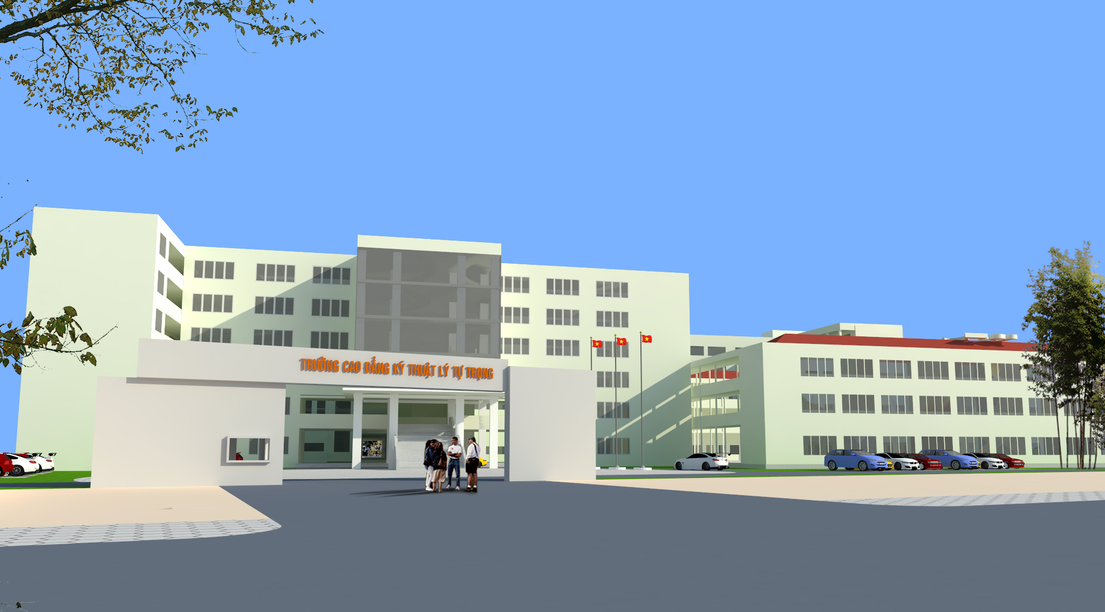
TRƯỜNG LÝ TỰ TRỌNG TƯƠNG LAI

Slide 28
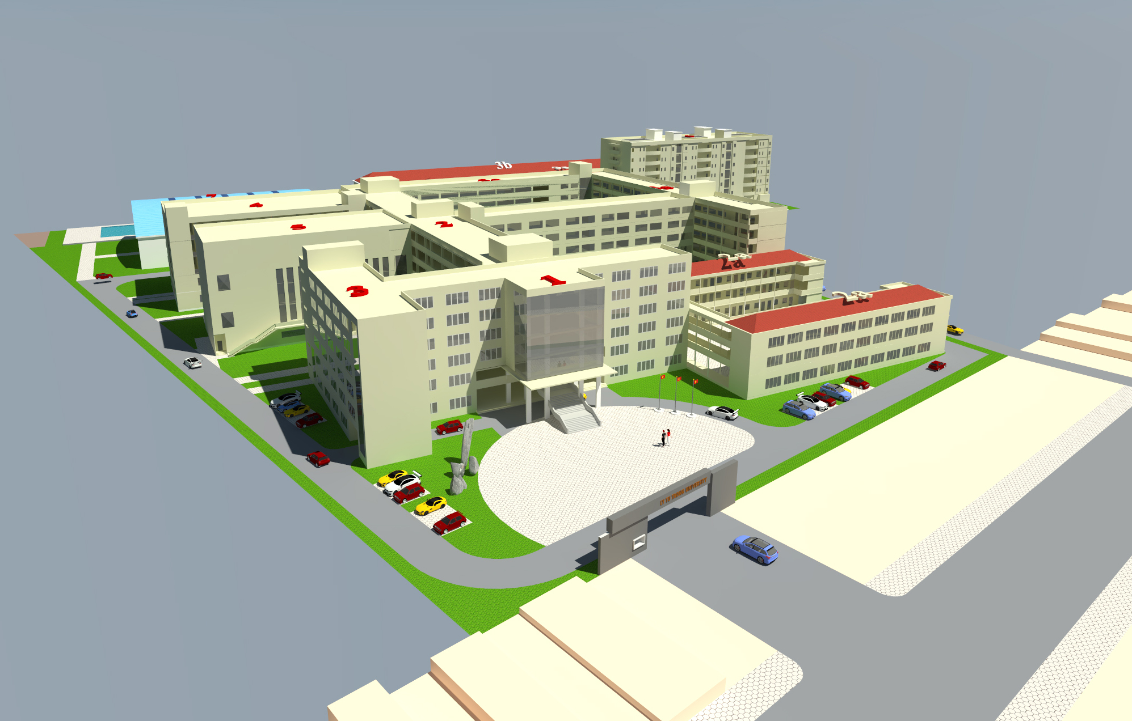
TRƯỜNG LÝ TỰ TRỌNG TƯƠNG LAI

Slide 29
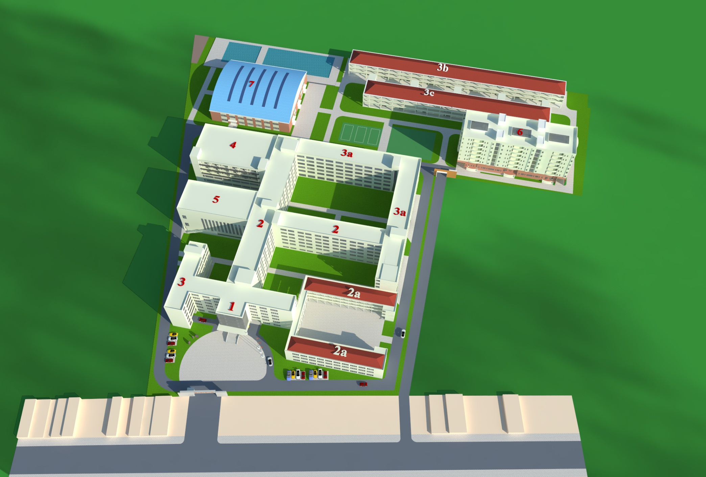
TRƯỜNG LÝ TỰ TRỌNG TƯƠNG LAI

Slide 30
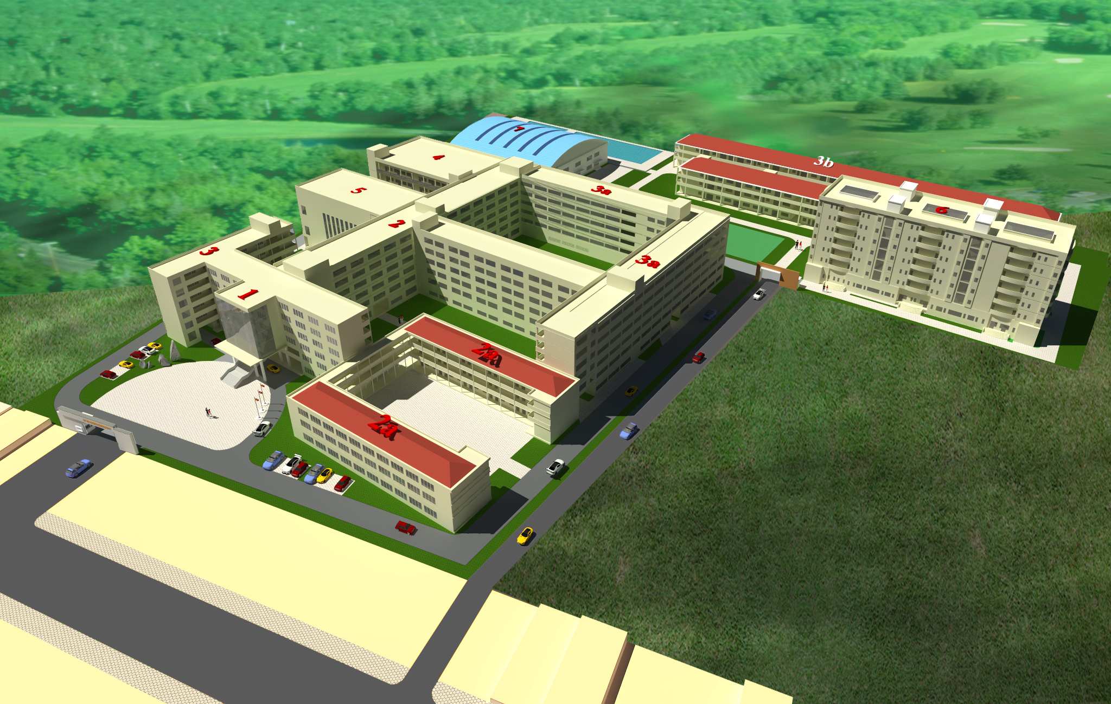
TRƯỜNG LÝ TỰ TRỌNG TƯƠNG LAI

Slide 31
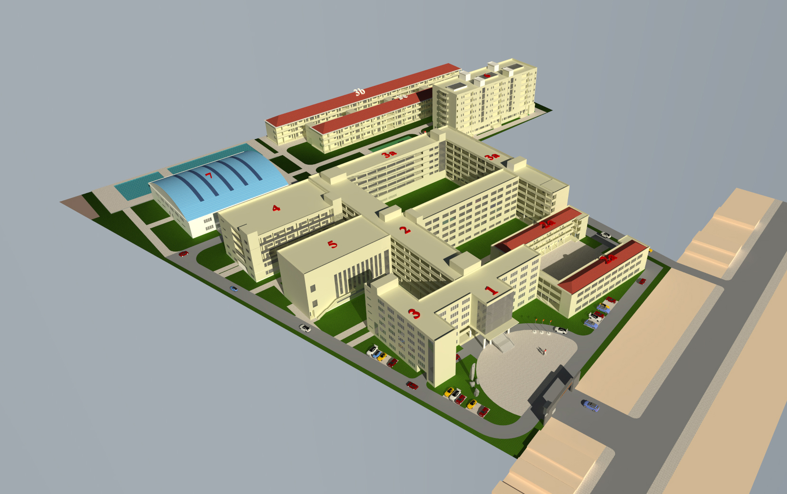
TRƯỜNG LÝ TỰ TRỌNG TƯƠNG LAI

Slide 32
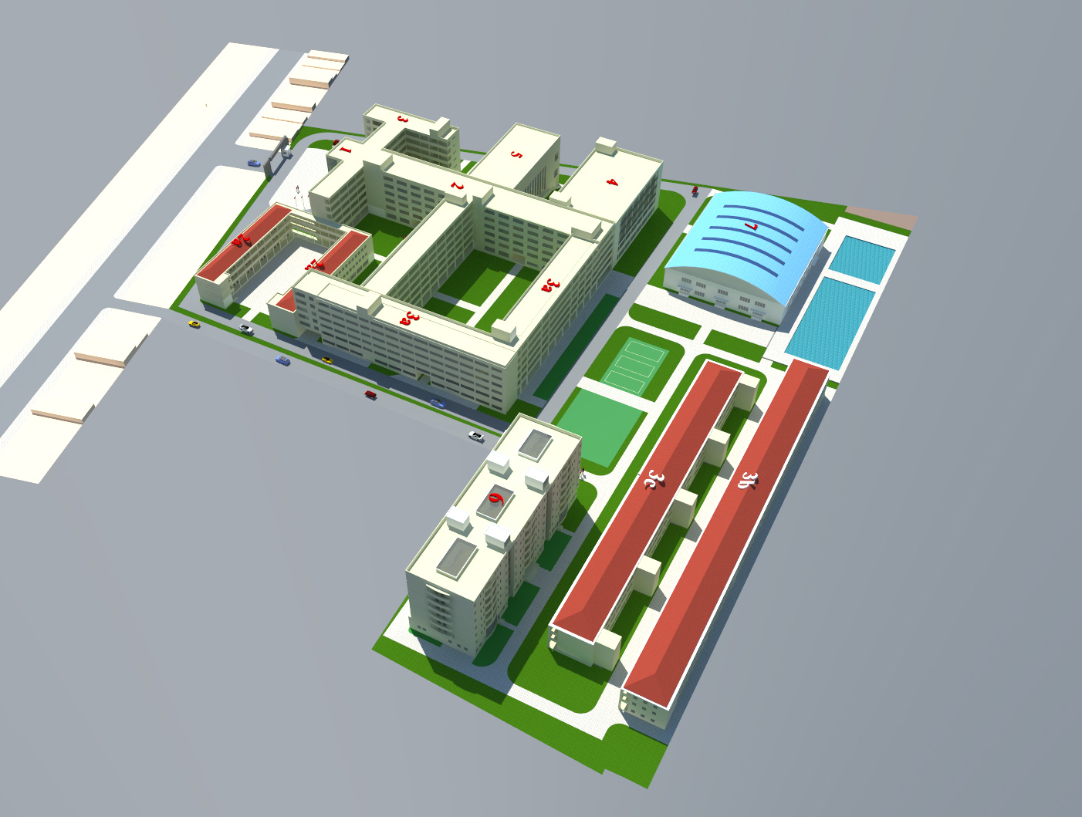
TRƯỜNG LÝ TỰ TRỌNG TƯƠNG LAI

Slide 33
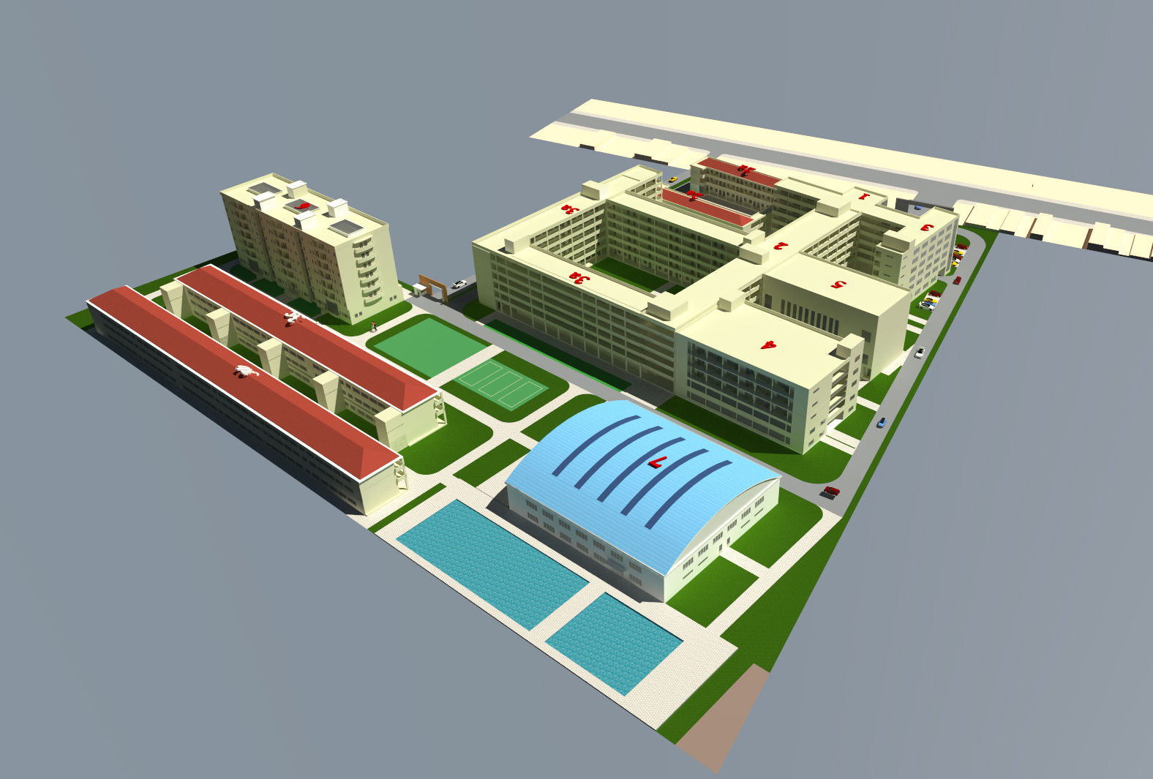
TRƯỜNG LÝ TỰ TRỌNG TƯƠNG LAI

Slide 34
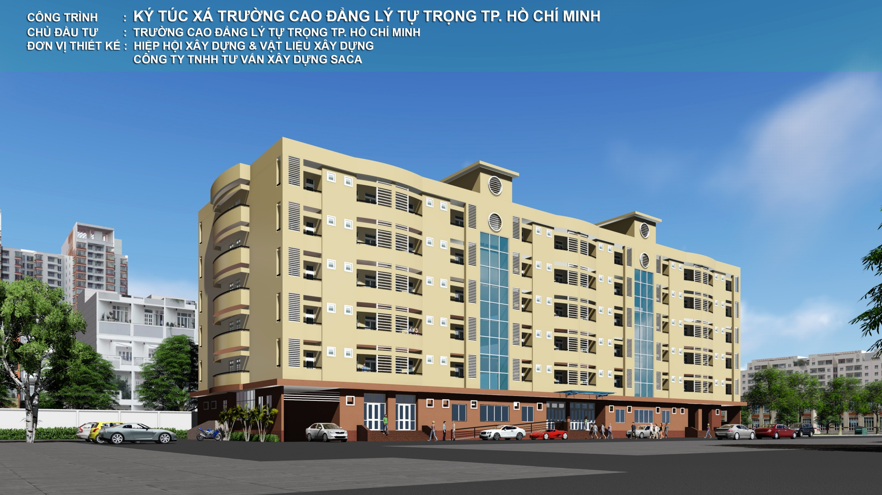
KÝ TÚC XÁ TRƯỜNG LÝ TỰ TRỌNG

Slide 35
TRÂN TRỌNG CẢM ƠN

